Slide 1
Programozási alapismeretek http://progalap.elte.hu/
Pap Gáborné – Horváth Gyula Szlávi Péter – Zsakó László Média- és Oktatásinformatika Tanszék szlavip@elte.hu – zsako@caesar.elte.hu
Notes:
Szlávi - Zsakó
1

Slide 2
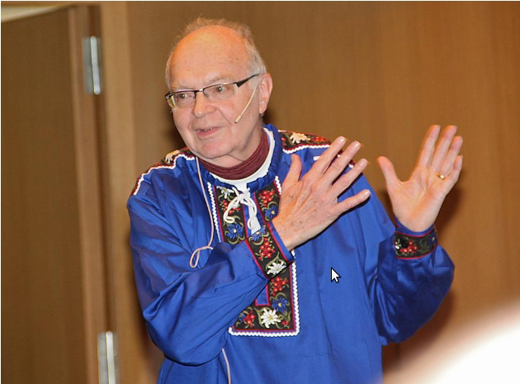
Programozási alap-ismeretek: célkitűzés
Teaching a Machine
If you want to learn something, teach it.
You are successful if people understand.
They may say they understand even if they don’t.
The ultimate test if you are doing well is to teach it to a machine!
Don Knuth, 14th January 2012, ETH
Swiss Olympiad in Informatics
Notes:
2006.11.18
Juhász István-Zsakó László: Informatikai képzések a ELTE-n
2

Slide 3
Programozási alap-ismeretek: célkitűzések
Lásd a kurzus honlapján!
A későbbieket is!
Problémamegoldási stratégiák, az informatikai problémamegoldás alapjai.
A problémák megoldásához szükséges informatikai eszközök és módszerek.
Programkészítési elvek. Algoritmikus struktúrák és adattípusok.
Konstans, változó, típus fogalma.
Elemi algoritmusok típusfeladatokra. Összegzés, eldöntés, keresés, számlálás, maximum-kiválasztás, kiválogatás, rendezések.
A C++ programozási nyelv alapvető elemei
A Code::Blocks programfejlesztői környezet, szerkesztés, fordítás, futtatás.
A programkészítés, mint termék előállítási folyamat.
Alapvető tesztelési, hibakeresési módszerek.
Notes:
Szlávi - Zsakó
3

Slide 4
Programozási alap-ismeretek: jegy
Követelmények
csoport ZH: Algoritmizálás (specifikáció→algoritmus)
csoport ZH: Kódolás (specifikáció+algoritmus→kód) – számítógép mellett
évfolyam ZH: komplex feladat megoldása – számítógép mellett
beadandó feladat
gyakorlati röpdolgozatok (≥10 darab)
A csoport / az évfolyam ZH-k eredményét javító ZH-kkal lehet javítani.

Slide 5
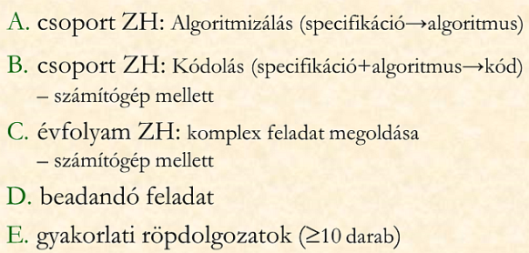
Programozási alap-ismeretek: jegy-feltételek
Részvétel a gyakorlatok legalább 75%-án. E nélkül jegy sincs!
Legalább 5 tökéletes (2 pontos) gyakorlati röpdol-gozat, vagy ennek megfelelő pontértékű „majd-nem” tökéletes (1 pontos). (E)
Legalább 2-esre értékelt beadandó feladat. (D)
Minden ZH (az esetleges javító ZH-t is figyelem-be véve) legalább 2-es osztályzattal. (A, B, C)
Osztályzat (ha egyáltalán kapható):
JEGY:=((A+B)/2+C+D)/3+jóindulat, ha E≥10 JEGY:=1, ha E<10

Slide 6
Programozási alap-ismeretek: időpontok
Csoport ZH-k: 8./12. heti gyakorlaton, 45’
Évfolyam ZH: l. a honlapon, 150’ Javító ZH-k: l. a honlapon, 45’/45’/150’
Beadandó feladat: 13. hét vasárnap éjfélig
Csak (min. 90%-osan helyesen) működő programot, és
csak a (formai és tartalmi) feltételeknek megfelelő beadandót értékelünk.
Határidő-túllépés: hetente 1 jegy levonás. (Max. 3 hét késés lehetséges!)

Slide 7
Programozási alap- ismeretek: „haladó” csoport
Gyakorlaton létrehozható a „haladók” csoportja.
Ők a gyakorlaton előre kiadott feladato-kon, önállóan dolgoznak.
Aki legalább 3 feladatot sikerrel megold a gyakorlaton, az továbbra is a csoport-ban marad(hat).
Sikeres az a megoldás, amely
helyes eredményt ad (minden bemenetre),
a kódolási elveknek megfelel,
helyes algoritmus ismerhető föl benne.

Slide 8
Programozási alap-ismeretek: irodalom
Szlávi Péter – Zsakó László: Módszeres programozás: Programozási bevezető. Mikrológia 18, ELTE IK, 2008.
Szlávi Péter – Zsakó László: Módszeres programozás: Programozási tételek. Mikrológia 19, ELTE IK, 2008.
Szlávi Péter – Zsakó László: Módszeres programozás: A programkészítés technológiája. Mikrológia 21, ELTE IK, 2008.
Benkő László – Benkő Tiborné – Tóth Bertalan: Programozzunk C nyelven! – kezdőknek – középhaladóknak, Computerbooks Kiadói Kft, 2008.
eTananyag: http://progalap.elte.hu/downloads/seged/eTananyag
Gregorics Tibor: Programozás – Megvalósítás. ELTE Eötvös Kiadó, 2013.

Slide 9
Programozási alapismeretek 0. előadás vége
Notes:
Szlávi - Zsakó
9

